Slide 1
Proceso de Predicción de precios de Propiedades
1ra Etapa
Limpieza de Datos
2da Etapa
Normalización de barrios (GeoPandas)
Selección de barrios a utilizar
3ra Etapa
Elección del modelo predictivo
Análisis de 100 casos (sobrevaluados o subvaluados
Análisis descriptivo
Consideraciones sobre las propiedades analizadas
Departamentos
Barrios de Recoleta, Palermo y Belgrano

Slide 2
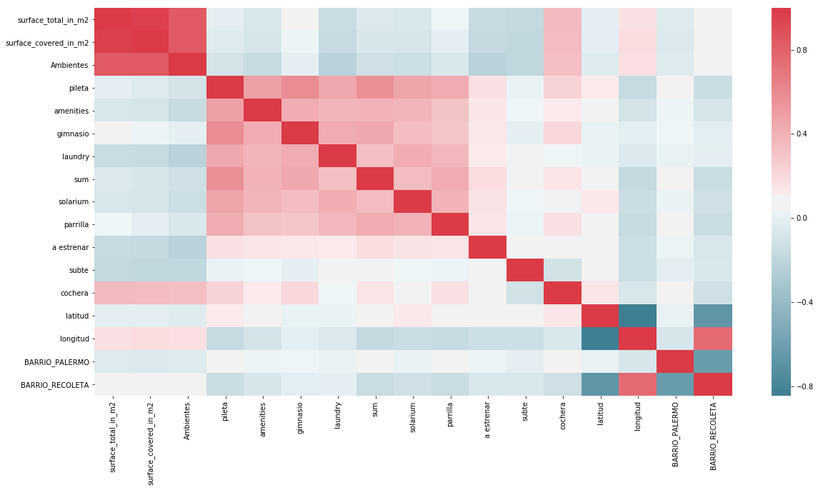
Elección del modelo predictivo:
Features:

Slide 3
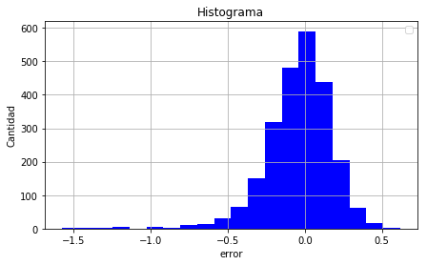
ANALISIS DE RESULTADOS
 | Mínimos Cuadrados | Lasso | Ridge
Residual sum of squares | 376435.69 | 376481.61 | 376447.63
Varianza explicada | 0.39 | 0.39 | 0.39
Cross Validation (cv=5) (Media; Desv Std) | 0.37; 0.0423 | 0.37; 0.0412 | 0.37; 0.041
R2 (test) | 0.36 | 0.36 | 0.36
alpha |  | 0.72 | 1.6
ANALISIS DE ERRORES
Los errores parecen ser mayores en términos absolutos subvaluando propiedades más caras, pero en términos relativos se sobrevalúa propiedades más baratas. Por lo general son casos con pocas dummies, no parece haber motivos para sacarlas. Lo ideal sería tener más features.

Slide 4
2do Modelado: Polynomial Features
 | Mínimos Cuadrados | Lasso | Ridge
Residual sum of squares | 303079.91 | 332656.07 | 322763.72
Varianza explicada | 0.51 | 0.46 | 0.48
Cross Validation (cv=5) (Media; Desv Std) | 0.39; 0.0537 | 0.409; 0.0371 | 0.406; 0.0408
R2 (test) | 0.40 | 0.41 | 0.41
alpha |  | 0.72 | 10
Agregamos los siguientes features y probamos nuevamente el modelo creando Polynomial Features: 'balcon', 'terraza', 'lavadero'

Slide 5
Modelado Final: Polynomial Features
 | Mínimos Cuadrados | Lasso | Ridge
Residual sum of squares | 286327.46 | 323069.51 | 315369.78
Varianza explicada | 0.54 | 0.48 | 0.489
Cross Validation (cv=5) (Media; Desv Std) | 0.366; 0.063 | 0.41; 0.03 | 0.4; 0.044
R2 (test) | 0.41 | 0.42 | 0.42
alpha |  | 0.72 | 50
Utilizamos éste modelo para el análisis de los 100 casos

Slide 6
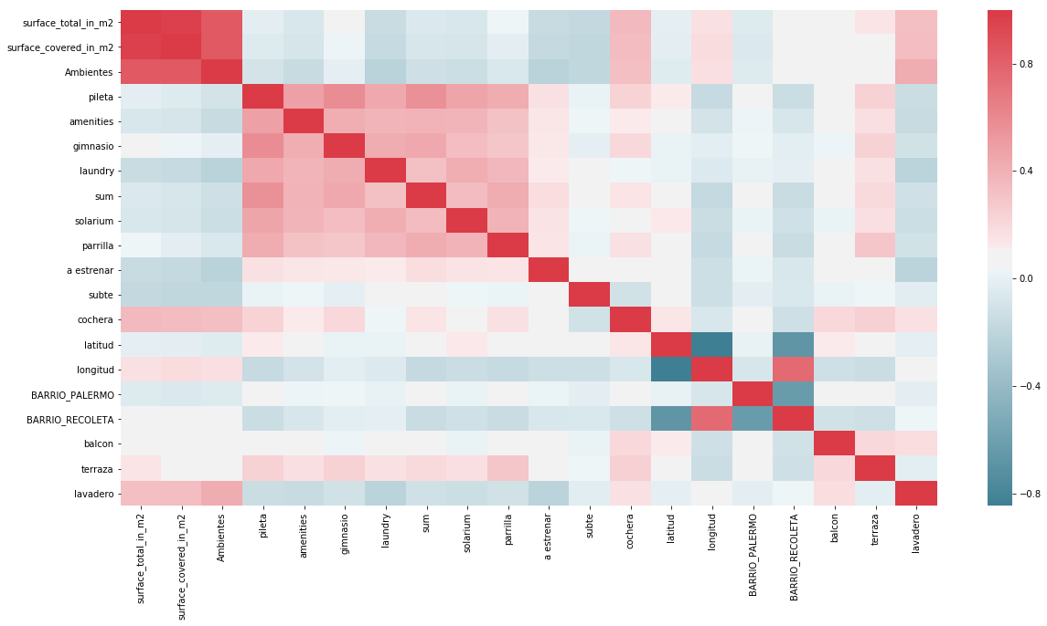
Analisis de los 100 casos:
Features Utilizados

Slide 7
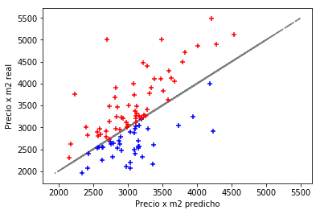
Resultado
Las propiedades en Azul según nuestro modelo se encuentran subvaluadas por lo que sería conveniente comprarlas; mientras que las rojas están sobrevaluadas por lo tanto deberiamos venderlas.

